Slide 1
Лешникотрошачката
Румяна Минчева
ОУ”Васил Левски”

Slide 2
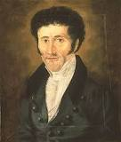
Ернст Теодор Амадеус Хoфман

Slide 3
ЛЕШНИКОТРОШАЧКАТА

Slide 4
На двайсет и четвърти декември децата на медицинския съветник Щалбаум не биваше по никой начин да влизат в средната, а още по-малко в съседната гостна стая. Фриц и Мари се бяха свили в един ъгъл на задната стаичка, вечерният здрач беше настъпил и те доста се страхуваха — както обикновено през деня, никой още не беше внесъл лампа в стаичката
Беше станало съвсем тъмно. Притиснати един до друг, Фриц и Мари не смееха вече да кажат нищо, струваше им се, че наоколо нещо шумоли с нежни крила и че някаква много хубава музика долита отдалеч. Една силна светлина премина край тях по стената и децата знаеха, че това е Дядо Коледа, който сега е отлетял на сияещи облаци при други щастливи деца. В този миг се разнесе сребристо звънтене: клинг-линг, клинг-линг, вратите се разтвориха и от голямата стая нахлу такава ослепителна светлина, че децата ахнаха високо и застанаха като заковани на прага.

Slide 5
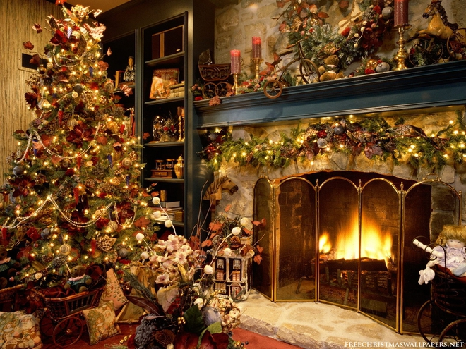
Notes:
На двайсет и четвърти декември децата на медицинския съветник Щалбаум не биваше по никой начин да влизат в средната, а още по-малко в съседната гостна стая. Фриц и Мари се бяха свили в един ъгъл на задната стаичка, вечерният здрач беше настъпил и те доста се страхуваха — както обикновено през деня, никой още не беше внесъл лампа в стаичката
Беше станало съвсем тъмно. Притиснати един до друг, Фриц и Мари не смееха вече да кажат нищо, струваше им се, че наоколо нещо шумоли с нежни крила и че някаква много хубава музика долита отдалеч. Една силна светлина премина край тях по стената и децата знаеха, че това е Дядо Коледа, който сега е отлетял на сияещи облаци при други щастливи деца. В този миг се разнесе сребристо звънтене: клинг-линг, клинг-линг, вратите се разтвориха и от голямата стая нахлу такава ослепителна светлина, че децата ахнаха високо и застанаха като заковани на прага.

Slide 6
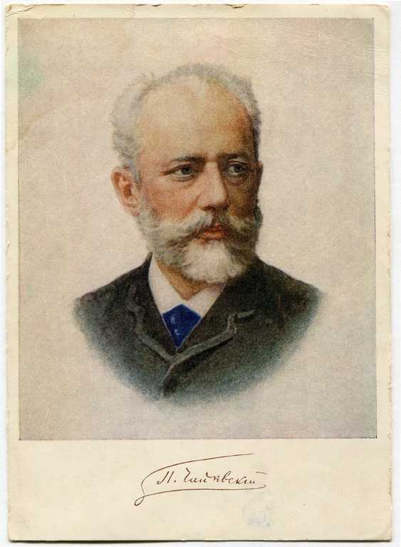
Пьотр Илич Чайковски

Slide 7
Лешникотрошачката Е. Т. А. Хофман
1.Бъдни вечер
2. Подаръците
3. Лешникотрошачът
4. Чудесата
5. Битката
6. Боледуването
7. Твърдият лешник
8. Чичото и племенникът
9.Победата
10. Кукленото царство
11.Столицата
12. Заключение

